Slide 1
Chap 5. Backtracking
숭실대학교 컴퓨터 학과
이성진
(ptnrev93@mining.ssu.ac.kr)

Slide 2
소개
전수검사 (Exhausted Search)
  모든 경우를 다 시도해보고 가장 좋은 경우를 찾는다.
    무작정 방법, Brute-Force
  다른 접근 방법으로 해결이 어려운 경우 전수검사를 해야 한다.
    다른 접근 방법 : Divide and Conquer, Dynamic Programming
    다른 알고리즘을 적용할 수 없다.
    다른 알고리즘을 적용할 수는 있으나 효율이 안 좋다(시간이 많이 걸린다).
  문제의 예
    번호를 입력하는 자물쇠를 여는 방법 (0-9까지 숫자, 4개를 선택)
    0-1 Knapsack Problem
    Traveling Salesperson Problem
  전수검사의 단계
    상태공간(State Space Tree)을 구성한다.
    모든 각 상태의 그림을 그려본다.

Slide 3
상태공간트리
아래 문제에 대하여 상태공간트리를 그려보자
  번호를 입력하는 자물쇠를 여는 방법 (0-9까지 숫자, 4개를 선택)
  0-1 Knapsack Problem (3개의 아이템이 존재한다.)
  Traveling Salesperson Problem
    (5개의 도시가 있고, 모든 도시는 서로 연결되어 있다.)
상태공간트리에서 해답을 어떻게 찾아가는가?
  깊이우선 검색 (Depth-First search)

Slide 4
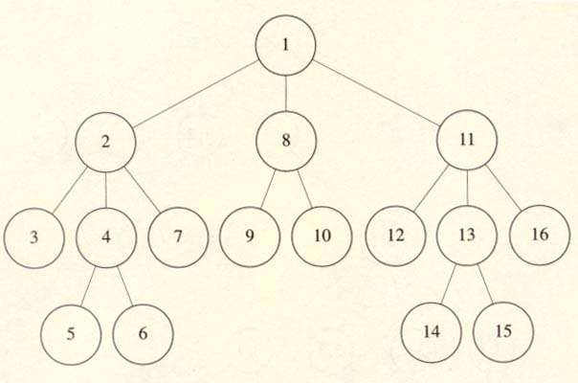
깊이우선검색의 예

Slide 5
깊이우선검색(Depth-First Search)
뿌리마디(root)가 되는 마디(node)를 먼저 방문한 뒤, 그 마디의 모든 후손마디(descendant)들을 차례로 (보통 왼쪽에서 오른쪽으로) 방문한다. (= preorder tree traversal).
void depth_first_tree_search (node v) {
node u;
visit v;
for (each child u of v)
depth_first_tree_search(u)
}

Slide 6
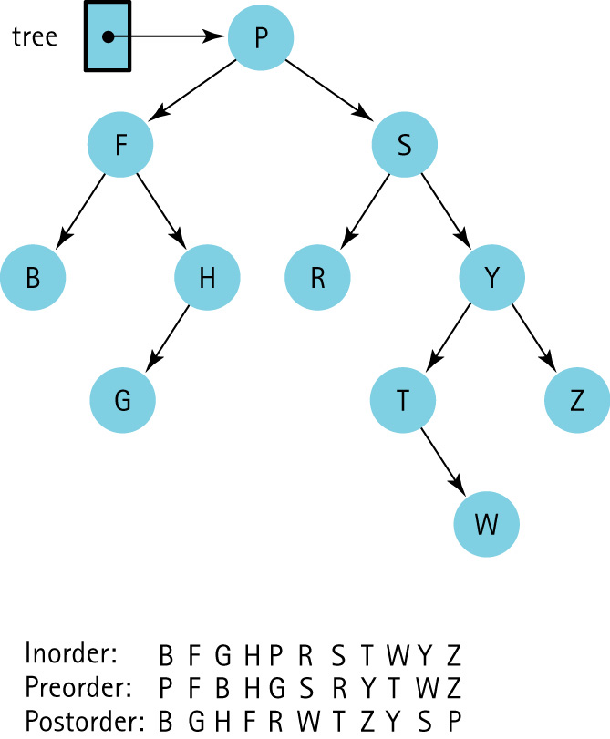
참고 : tree traversal methods

Slide 7
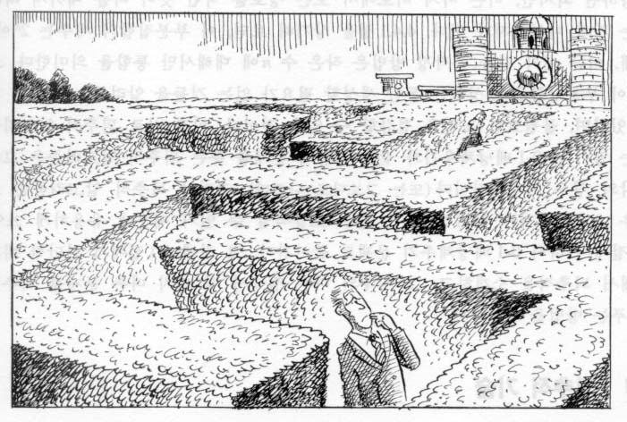
소개
되추적(Backtracking)

Slide 8
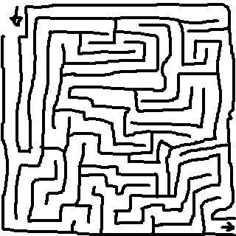
미로찾기 문제
출구로 나갈 수 있는 방법은? …

Slide 9
미로찾기 문제
상태공간트리(State Transition Tree)를 그려보자.
어떻게 출구로 나갈 수 있겠는가?
  Backtracking을 사용하여 출구로 향하는 길을 찾자.
처음
아래
오른쪽
1-A
1-B
위쪽
오른쪽
X
2-A
2-B
첫번재
두번째
X
3-A
3-B

Slide 10
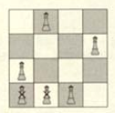
n-Queen Problem
n*n의 체스판에 n개의 퀸을 적절히 문제하는 문제
체스게임
  체스게임에서는 말이 박스 안에 놓인다.
  퀸은 같은 행, 같은 열, 대각선에 위치한 다른 퀸을 잡을 수 있다.
    한 행에 두 개 이상이 퀸이 놓일 수 없다.
    한 열에 두 개 이상의 퀸이 놓일 수 없다.
    한 대각선에 두 개 이상의 퀸이 놓일 수 없다.

Slide 11
4-Queens 문제
문제의 설명
  4개의 Queen을 서로 상대방을 위협하지 않도록 4 × 4 서양장기(chess)판에 위치시키는 문제이다. 서로 상대방을 위협하지 않기 위해서는 같은 행이나, 같은 열이나, 같은 대각선 상에 위치하지 않아야 한다.
무작정 알고리즘:
  각 Queen을 각각 다른 행에 할당한 후에, 어떤 열에 위치하면 해답은 얻을 수 있는지를 차례대로 점검해 보면 된다. 이때, 각 Queen은 4개의 열 중에서 한 열에 위치할 수 있기 때문에, 해답을 얻기 위해서 점검해 보아야 하는 모든 경우의 수는 4 × 4 × 4 × 4 = 256가지가 된다.

Slide 12
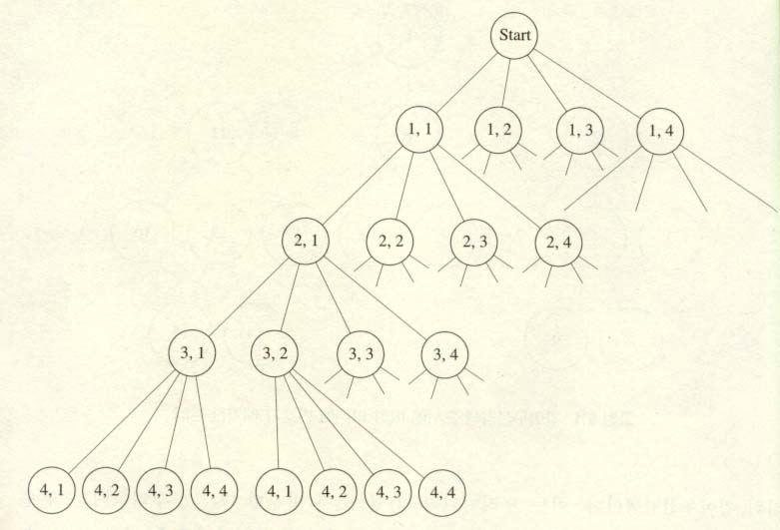
4-Queens 문제의 상태공간트리

Slide 13
상태공간트리(State Space Tree)
뿌리마디에서 잎마디(leaf)까지의 경로는 해답후보(candidate solution)가 되는데, 깊이우선검색을 하여 그 해답후보 중에서 해답을 찾을 수 있다.
그러나 이 방법을 사용하면 해답이 될 가능성이 전혀 없는 마디의 후손마디(descendant)들도 모두 검색해야 하므로 비효율적이다.

Slide 14
Backtracking 기술
마디의 유망성:
  전혀 해답이 나올 가능성이 없는 마디는 유망하지 않다(non-promising)고 하고,
  그렇지 않으면 유망하다(promising)고 한다.
Backtracking이란?
  어떤 마디의 유망성을 점검한 후, 유망하지 않다고 판정이 되면 그 마디의 부모마디(parent)로 돌아가서(“backtrack”) 다음 후손마디에 대한 검색을 계속하게 되는 절차이다.

Slide 15
Backtracking 알고리즘의 개념
Backtracking 알고리즘은 상태공간트리에서 깊이우선검색을 실시하는데,
  유망하지 않은 마디들은 가지쳐서(pruning) 검색을 하지 않으며,
  유망한 마디에 대해서만 그 마디의 자식마디(children)를 검색한다.
이 알고리즘은 다음과 같은 절차로 진행된다.
  1. 상태공간트리의 깊이우선검색을 실시한다.
  2. 각 마디가 유망한지를 점검한다.
  3. 만일 그 마디가 유망하지 않으면, 그 마디의 부모마디로 돌아가서 검색을 계속한다.

Slide 16
Backtracking 알고리즘
일반 Backtracking 알고리즘:
  void checknode (node v) {
  if (promising(v))
  if (there is a solution at v)
  write the solution;
  else
  for (each child u of v)
  checknode(u);
  }

Slide 17
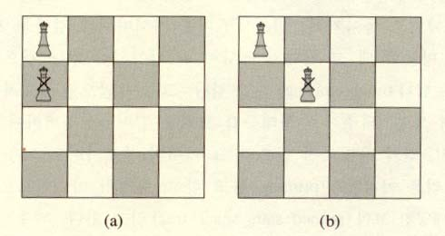
설명

Slide 18
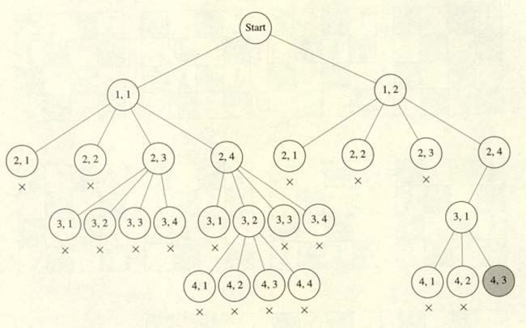
4-Queens 문제의 상태공간트리 (Backtracking)

Slide 19
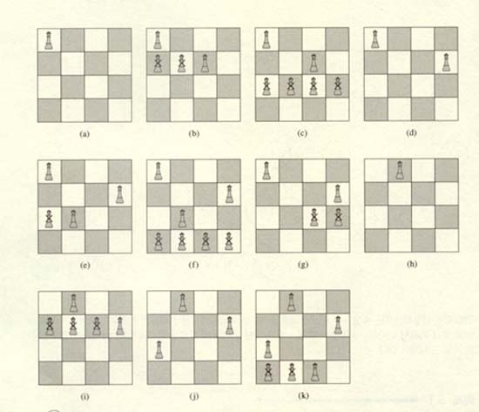

Slide 20
깊이우선검색 vs. Backtracking
검색하는 마디 개수의 비교
  순수한 깊이우선검색 = 155 마디
  Backtracking = 27 마디

Slide 21
4-Queens 문제: Backtracking(개량)
이 개량된 알고리즘은 유망성 여부의 점검을 마디를 방문하기 전에 실시하므로, 그만큼 방문할 마디의 수가 적어져서 더 효율적이다.
그러나 일반 알고리즘이 이해하기는 더 쉽고, 일반 알고리즘을 개량된 알고리즘으로 변환하기는 간단하므로, 앞으로 이 강의에서의 모든 Backtracking 알고리즘은 일반 알고리즘과 같은 형태로 표시한다.
void expand (node v) {
for (each child u of v)
if (promising(u))
  if (there is a solution at u)
  write the solution;
  else
  expand(u);
}

Slide 22
n-Queens 문제
n개의 Queen을 서로 상대방을 위협하지 않도록 n × n 서양장기(chess) 판에 위치시키는 문제이다. 서로 상대방을 위협하지 않기 위해서는 같은 행이나, 같은 열이나, 같은 대각선 상에 위치하지 않아야 한다.
n-Queens 문제의 Backtracking 알고리즘: 4-Queens 문제를 n-Queens 문제로 확장 시키면 된다.

Slide 23
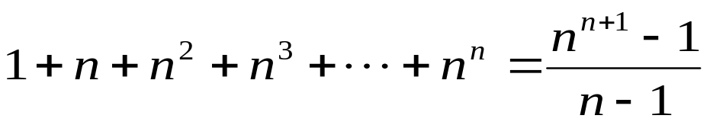
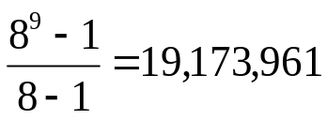
n-Queens 문제의 분석 I
상태공간트리 전체에 있는 마디의 수를 구함으로서, 가지 친 상태공간트리의 마디의 개수의 상한을 구한다. 깊이가 i인 마디의 개수는 n^{i}개 이고, 이 트리의 깊이는 n이므로, 마디의 총 개수는 상한(upper bound)은:
따라서 n = 8일 때, .
그러나 이 분석은 별 가치가 없다. 왜냐하면 Backtracking함으로서 점검하는 마디 수를 얼마나 줄였는지 상한값을 구해서는 전혀 알 수 없기 때문이다.

Slide 24
n-Queens 문제의 분석 II
유망한 마디만 세어서 상한을 구한다. 이 값을 구하기 위해서는 어떤 두 개의 Queen이 같을 열상에 위치할 수 없다는 사실을 이용하면 된다.
예를 들어 n = 8일 경우를 생각해 보자. 첫번째 Queen은 어떤 열에도 위치시킬 수 있고, 두 번째는 기껏해야 남은 7열 중에서만 위치시킬 수 있고, 세 번째는 남은 6열 중에서 위치시킬 수 있다.
이런 식으로 계속했을 경우 마디의 수는 1 + 8 + 8 × 7 + 8 × 7 × 6 + …+ 8! = 109,601가 된다. 이 결과를 일반화 하면 유망한 마디의 수는
을 넘지 않는다.

Slide 25
사색
위 2가지 분석 방법은 알고리즘의 복잡도를 정확히 얘기 해주지 못하고 있다.
왜냐하면:
  대각선을 점검하는 경우를 고려하지 않았다. 따라서 실제 유망한 마디의 수는 훨씬 더 작을 수 있다.
  유망하지 않은 마디를 포함하고 있는데, 실제로 해석의 결과에 포함된 마디 중에서 유망하지 않은 마디가 훨씬 더 많을 수 있다.

Slide 26
n-Queens 문제의 분석 III
유망한 마디의 개수를 정확하게 구하기 위한 유일한 방법은 실제로 알고리즘을 수행하여 구축된 상태공간트리의 마디의 개수를 세어보는 수 밖에 없다.
그러나 이 방법은 진정한 분석 방법이 될 수 없다. 왜냐하면 분석은 알고리즘을 실제로 수행하지 않고 이루어져야 하기 때문이다.

Slide 27
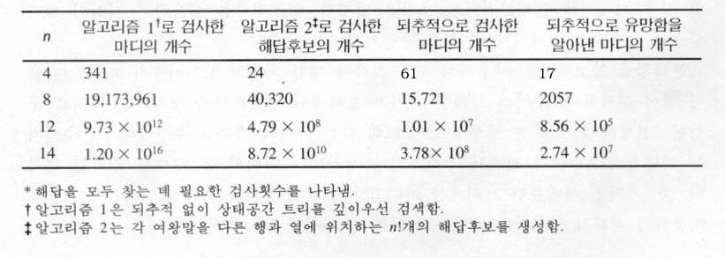
알고리즘의 수행시간 비교
수행시간 비교
1+4+16+64+256 = 341
4*3*2*1 = 24
1+ 4 + 4*3 + 4*3*2 + 4*3*2*1 = 65 (?) ← 위,아래만 고려하면
대각선까지 고려하면 → 61
4*3*2*1 = 24 ← 위,아래만 고려한 경우 유망한 마디
대각선까지 고려하면 → 17

Slide 28
Monte Carlo 기법을 사용한 백트랙킹 알고리즘의 수행시간 추정
Monte Carlo 기법은 어떤 입력이 주어졌을 때 점검하게 되는 상태공간트리의 “전형적인” 경로를 무작위(random)로 생성하여 그 경로 상에 있는 마디의 수를 센다. 이 과정을 여러 번 반복하여 나오는 결과의 평균치를 추정치로 한다.
이 기법을 적용하기 위해서는 다음 두 조건을 반드시 만족하여야 한다.
  상태공간트리의 같은 수준(level)에 있는 모든 마디의 유망성 여부를 점검하는 절차는 같아야 한다. (유망성 점검 방법이 같다.)
  상태 공간트리의 같은 수준에 있는 모든 마디는 반드시 같은 수의 자식마디를 가지고 있어야 한다. (자식의 개수가 동일하다.)
n-Queens 문제는 이 두 조건을 만족한다.

Slide 29
Monte Carlo 기법을 사용한
백트랙킹 알고리즘의 수행시간 추정
  1. 뿌리마디의 유망한 자식마디의 개수를 m₀이라고 한다.
  2. 상태공간트리의 수준 1에서 유망한 마디를 하나 랜덤하게 정하고, 이 마디의 유망한 자식마디의 개수를 m₁이라고 한다.
  3. 위에서 정한 마디의 유망한 마디를 하나 랜덤하게 정하고, 이 마디의 유망한 자식마디의 개수를 m₂라고 한다.
  4. …
  5. 더 이상 유망한 자식마디가 없을 때까지 이 과정을 반복한다.
여기서 m_{i}는 수준 i에 있는 마디의 유망한 자식마디의 개수의 평균의 추정치 이다. 수준 i에 있는 한 마디의 자식마디의 총 개수를 t_{i}라고 하면 (유망하지 않은 마디도 포함), Backtracking 알고리즘에 의해서 점검한 마디의 총 개수의 추정치는

Slide 30
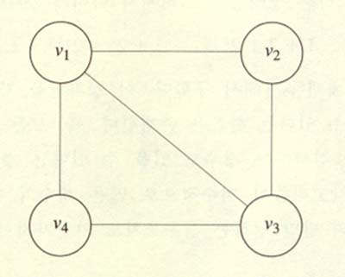
그래프 색칠하기(Graph Coloring)
지도에 m가지 색으로 색칠하는 문제
  m개의 색을 가지고, 인접한 지역이 같은 색이 되지 않도록 지도에 색칠하는 문제
이 그래프에서 두가지 색으로 문제를 풀기는 불가능하다.
세 가지 색을 사용하면 총 6가지의 해답을 얻을 수 있다.

Slide 31
평면그래프(Planar Graph)
평면 상에서 이음선(edge)들이 서로 엇갈리지 않게 그릴 수 있는 그래프.
지도에서 각 지역을 그래프의 정점으로 하고, 한 지역이 어떤 다른 지역과 인접해 있으면 그 지역들을 나타내는 정점들 사이에 이음선을 그으면, 모든 지도는 그에 상응하는 평면그래프로 표시할 수 있다.
문제의 변형
  지도 색칠하기 문제를 그래프 색칠하기 문제로 변형할 수 있다.
  각 지역 → 정점
  두 지역이 인접해 있으면 → 해당 두 정점 간에 이음선을 긋는다.

Slide 32
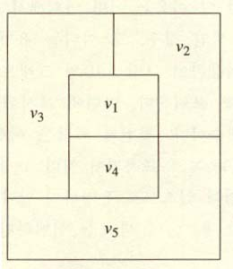
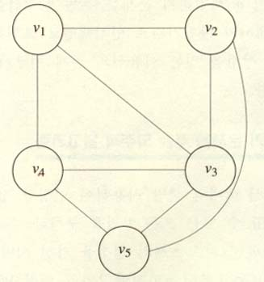
지도와 평면그래프
왼쪽과 같은 지도를 오른쪽의 평면 그래프로 변형한다.

Slide 33
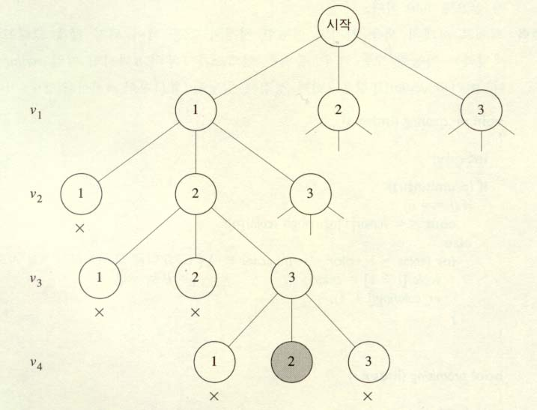
그래프 색칠하기 - Backtracking 해법
그래프 색칠하기 문제에 대해 상태공간트리를 그려보자.

Slide 34
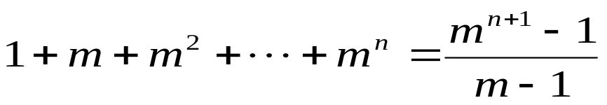
그래프 색칠하기: 분석
상태공간트리 상의 마디의 총수는
가 된다.
여기서도 Monte Carlo 기법을 사용하여 수행시간을 추정할 수 있다.

Slide 35
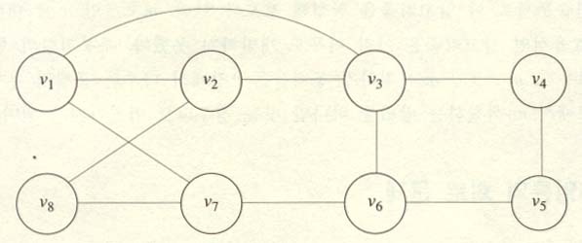
해밀토니안 회로
문제의 정의
  연결된 비방향성 그래프에서, 해밀토니안 회로(Hamiltonian Circuits) / 일주여행경로(tour)는 어떤 한 마디에서 출발하여 그래프 상의 각 정점을 한번씩 만 경우하여 다시 출발한 정점으로 돌아오는 경로이다.
  아래 그림에서 해밀토니안 회로/ 일주여행 경로를 찾아보자.

Slide 36
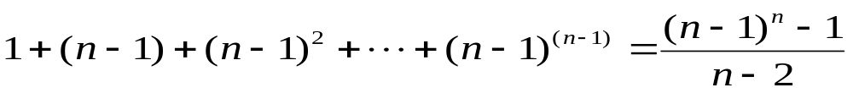
해밀토니안 회로 문제
해밀토니안 회로 문제:
  연결된 비방향성 그래프에서 해밀토니안 회로를 결정하는 문제
Backtracking방법을 적용하기 위해서 다음 사항을 고려해야 한다.
  (즉, 아래의 세개의 조건을 만족해야 유망한 노드가 된다.)
  경로 상의 i번째 정점은 그 경로 상의 (i - 1)번째 정점과 반드시 이웃 해야 한다.
  (n - 1)번째 정점은 반드시 0번째 정점(출발점)과 이웃 해야 한다.
  i번째 정점은 처음 i - 1개의 정점이 될 수 없다.
상태공간트리 상의 마디 수는

Slide 37
Algorithm 5.6 Backtracking Algorithm for the Hamiltonian Circuits Problem
input:
  노드의 개수 n, 노드간의 edge정보W[1..n][1..n]
output:
  모든 노드들을 한번만 거치고 시작 노드에서 끝나는 모든 경로에 대해 array of indices vindex indexed from 0 to n-1

Slide 38
Hamiltonian 알고리즘
void hamiltonian(index i)
{
index j;
if(promising(i))
if (i == n-1)
cout << vindex[0] through vindex[n-1];
else
for(j=2; j <=n; j++){
vindex[i+1] = j;
hamiltonian(i+1);
}
}

Slide 39
Promising 함수
bool promising(index i)
{
index j;
bool switch;
if(i==n-1 && !W[vindex[n-1]][vindex[0]])
switch = false;
else if( i > 0 && !W[vindex[i-1]][vindex[i]] )
switch = false;
else {
switch = true;
j=1;
while(j < i && switch){
if(vindex[i] == vindex[j])
switch = false;
j++;
}
}
return switch;
}

Slide 40
함수의 호출
최상위 호출
  Vindex[0] = 0; // v1을 출발점으로 한다.
  hamiltonian(0);
W[][] : 전역변수로 지정한다.
  Boolean W[n][n]; // true, false
함수가 호출되는 과정을 그려보자.
  상태공간트리와 같다.

